Slide 1
Презентація на тему Рух планет сонячної системи
Підготовив учень 11 класу
Солодкий Вадим

Slide 2
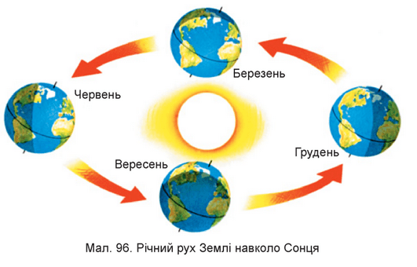
РІЧНИЙ РУХ ЗЕМЛІ НАВКОЛО СОНЦЯ

Slide 3
ПЛАНЕТИ СОНЯЧНОЇ СИСТЕМИ
Сонячна система утворилася близько 4,6 млрд. років тому. Група планет разом з Сонцем і складають Сонячну систему. Меркурій, Венера, Земля, Марс, Юпітер, Сатурн, Уран, Нептун, Плутон, які зі своїми 57 супутниками звертаються навколо масивної зірки по еліптичних орбітах. Сонце - центральне тіло Сонячної системи - представляє собою гарячий газова куля. Воно в 750 разів перевершує за масою всі інші тіла Сонячної системи разом узяті. Саме тому всі в Сонячній системі можна наближено вважати обертається навколо Сонця. Землю Сонце "переважує" в 330 тисяч разів. Сонце - найближча до Землі зірка, воно - єдина із зірок, чий видимий диск помітний неозброєним оком. Всі інші зірки, віддалені від нас на світлові роки, навіть при розгляді у найпотужніші телескопи, не відкривають жодних подробиць своїх поверхонь. Світло від Сонця доходить до нас за вісім з третиною хвилин. За однією з гіпотез, саме разом з Сонцем утворилася наша планетна система, Земля, а потім і життя на ній. Як і всі зірки, Сонце народилося в зіщулена газопилової туманності. У центральній частині температура на Сонці дорівнює 15.000.000 К, а тиск досягає сотні мільярдів атмосфер. Усі планети умовно розділені на дві великі групи мають схожий хімічний склад, середню щільність і зіставні розміри. Внутрішня або земна група (розташовані ближче до Сонця) - до неї входять Меркурій, Венера, Земля, Марс. Зовнішня група (планети-гіганти) - до неї входять Юпітер, Сатурн, Уран, Нептун.

Slide 4
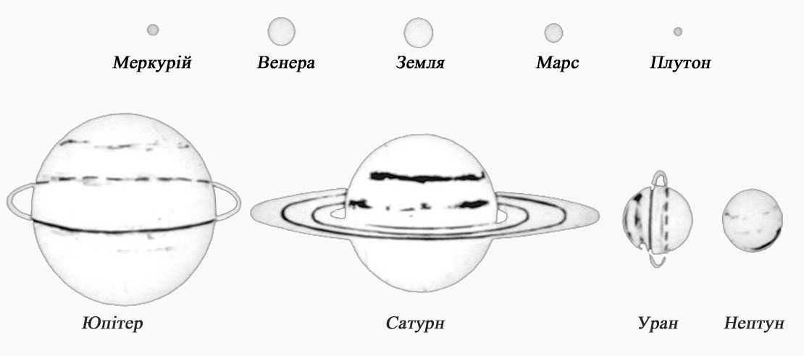
ЗОБРАЖЕННЯ ПЛАНЕТ НА МАЛЮНКУ

Slide 5
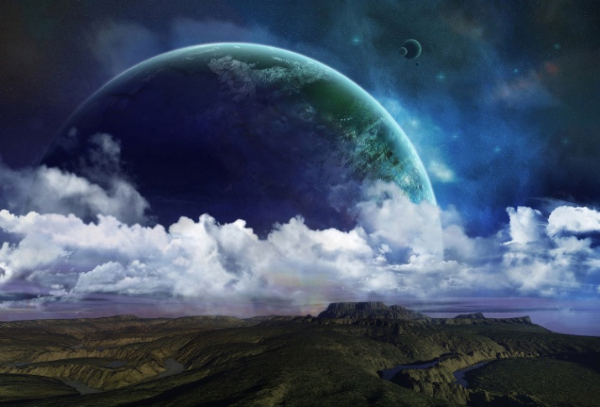
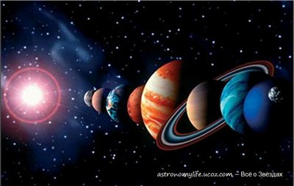
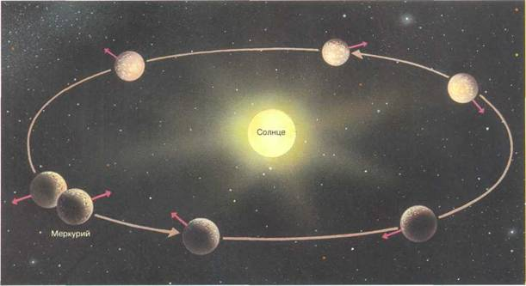
АНОТОВАНИЙ СПИСОК КОРОТКИХ ПОСИЛАНЬ
1. https://www.google.com.ua
2. http://ua-referat.com

